Slide 1
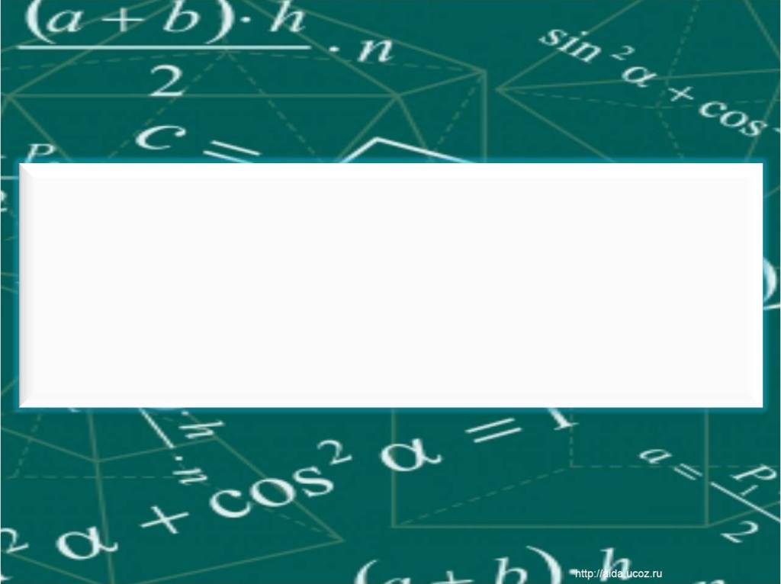
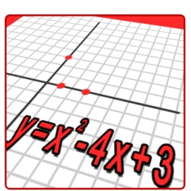
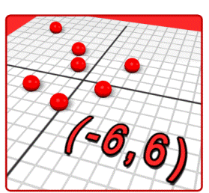
ГБОУ СОШ «ЦО» пос. Варламово, м.р. Сызранский, Самарская область Обобщающий урок в 5 классе по теме: «Десятичные дроби»
Подготовила:
учитель математики
Куликова А.К.

Slide 2
Устно:
а) Прочитайте десятичные дроби:
0,3; 2,47; 0,156; 5,2309; 0,00034; 7,025; 3,0072.
б) Между какими натуральными числами находится число: 1,25; 13,5; 25,353.
в) Назовите разряды данных чисел.
г) Представьте в виде десятичной дроби:

Slide 3
Ответьте на вопросы:
1. Сколько знаков после запятой имеет десятичная дробь, если знаменатель ее обычной записи равен 10, 100, 1000 и т.д.?
2. Чему равен знаменатель дроби, если ее десятичная запись содержит 1, 2, 3, 4, 5, 6 знака после запятой?
3. Сколько различных десятичных дробей можно записать с помощью цифр 1,2,3 (цифры в записи десятичной дроби не повторяются)? Назовите их.
4. Назови число единиц каждого разряда:
3,42; 0,518; 10,027; 2,9034.

Slide 4
Математический диктант:
Запишите в виде десятичной дроби:
3,7; 2,03; 1,007; 5,032; 352,17.
2) В первой дроби подчеркните единицы;
во второй – десятые;
в третьей- тысячные;
в четвертой – сотые;
в пятой –сотые.
3) Сравни с доской и оцени свою работу.

Slide 5
Задание 1
Среди приведенных ниже дробей найдите дроби равные 3,15.
Из соответствующих им букв составьте название рыбы, которая водится в наших реках.
П- 3,015 К- 3,1500 Ь- 03,15 О- 03,1500 Б- 30,15
У- 3,150 И- 3,0015 Т- 31,50 Р- 3,0105 Н- 003,15
Вопрос: какое правило было использовано? Оцени свою работу.

Slide 6
Задание 2
Сравните дроби:
а) 0,3 и 0,8; в) 0,52 и 0,7; д) 0,40 и 0,100;
б) 0,90 и 0,9; г) 5,6 и 3,6; е) 0,759 и 0,76.
Прочитайте записи и скажите, до какого разряда округлены числа:
а) 8,3726 ͌ 8,373; в) 8,3726 ͌ 8;
б) 0,564398 ͌ 0,6; г) 0,564398 ͌ 0,5644.
Сформулируйте правило округления чисел.

Slide 7
Задание 3
1.Выполните действие:
35,85 + 4,971 =…;
2. 125,19 - 78,5 =…;
3. Решить уравнение:
x - 0,07 = 1,5;
4. Используя свойства действий, вычислите наиболее удобным способом:
0,27 + (1,78+5,73);
40,821
46,69
Х=1,57
7,78

Slide 8
Физкультминутка

Slide 9
Составь модель задачи и реши её:
Один класс собрал 215,7 кг металлолома, а второй на 5,8 кг больше. Сколько кг металлолома собрали оба класса?
Скорость лодки в стоячей воде 3,2 км/ч, а скорость течения реки 1,8 км/ч. Найдите скорость лодки против течения.
Ответ: 437, 2 кг
Ответ: 1,4 км/ч

Slide 10
Занимательная математика
Найдите закономерность и продолжите ряд:
0,2; 0,3; 0,5; 0,8; 1,2….
Восстановите в записи примера запятые:
48+22=7; 12+92=212; 53-17=513.
1+308=408; 945-545=4;
…1,7; 2,3; 3; 3,8….
4,8+2,2=7; 12+9,2=21,2; 53-1,7=51,7;
1+3,08=4,08; 9,45-5,45=4.

Slide 11
Подведение итогов:
10 -15 звездочек - «5»
7 - 9 звездочек - «4»
4 – 6 звездочек - «3»

Slide 12
Желаю творческих успехов

